Slide 1


Slide 2

الحلقات
اعداد الدكتورة مريم ما ل الله غزال

Slide 3
طرق البحث العلمي
كانت الطرق السائدة قديما في البحث العلمي معتمدة
على التأمل الباطني العقلي والاستنباط

Slide 4
كانت الطريقة السائدة قديما في البحث العلمي معتمدة على التأمل الباطني والاستنباط العقلي من قبل الباحث ولم يكن التجريب اي البحث العلمي المعتمد على جزء التجارب معروفا لدى الباحثين , وعندما برزت الحضارات العربية التي صنعها علمائها الافذاذ توصلوا الى طريقة جديدة في البحث العلمي التجريبي , حيث ساهم هذا المنهج في دفع عجلة العلوم والمعرفة الانسانية خطوات الى الامام وليس هناك من لا يقول بأن هذا المنهج له اثره الواضح بما تتمتع به البشرية حاليا من تقدم كبير في المعرفة العلمية

Slide 5
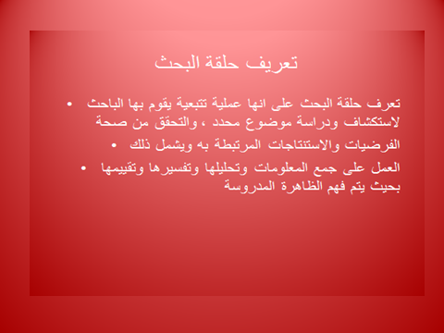

Slide 6
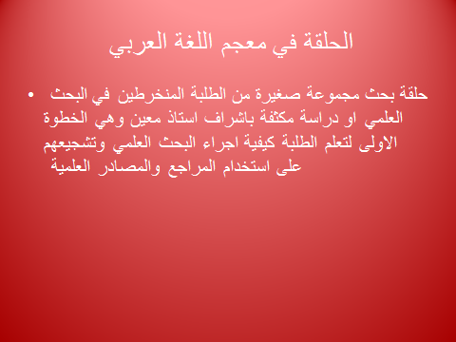

Slide 7
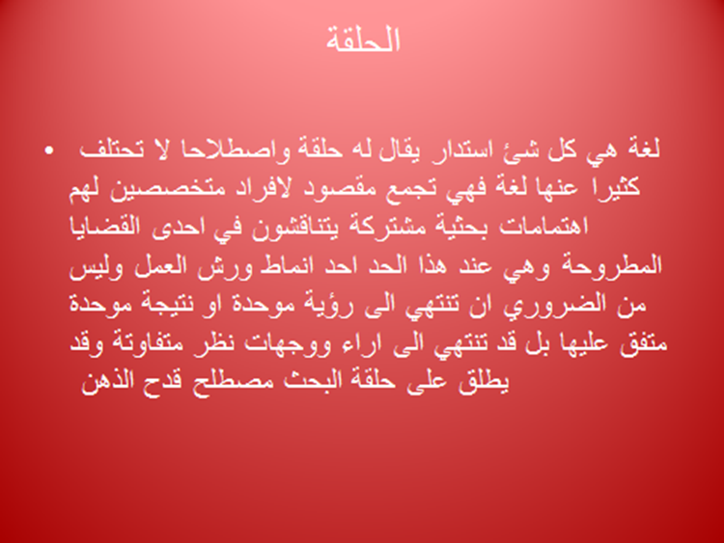

Slide 8
الطريقة العامة المتبعة في البحث العلمي توجز في الخطوات الاتية
اولا / تحديد المشكلة المراد دراستها والبحث فيها مع توفر الاستعداد لدى الباحث او مجموعة الباحثين لها ودراستها
ثانيا / جمع المعلومات المتعلقة بالمشكلة من خلال قراءة كل ما هو قريب بشكل مباشر او غير مباشر من موضوع المشكلة , وقد يتطلب الامر حضور ندوات وعقد اجتماعات علمية وتبادل الاراء مع الاخرين وجمع المصادر المتعلقة بها
ثالثا / اجراء بعض التجارب الاولية احيانا التي تمهد لوضع الفرضية التي سيتصدى الباحث للدفاع عنها وتأكيدها او ربما رفضها واستبدالها بعد اجراء تجارب الباحث الاساسية حول فرضيته

Slide 9
رابعا / اجراء التجارب الاساسية للتأكد من صحة او خطأ الفرضية , ان الفرضيات التي تسندها كل الادلة وتبقى من دون برهان نهائي يمكن ان تعد نظريات خاضعة لاعادة البحث والتجريب المستمر عليها , غير ان بعض النظريات لها برهان نهائي مقنع وحاسم مما يجعلها تتحول الى قوانين طبيعية ليست بحاجة الى اثبات او اعادة بحث فيها من جديد

Slide 10
مقدمة
يعد البحث العلمي وسيلة حيوية يستخدمها الانسان لتحقيق التقدم والتطور على مستويات متعددة وهو السبيل الذي يمكن من خلاله اكتشاف جديد وابتكار بعيد عن الروتين والتقليد المألوف , إذ بدون البحوث العلمية وتأثيراتها المهمة يبقى الانسان محجوزا داخل صندوق بدائي دون اي تقدم يذكر ,
وتختلف طرق البحث العلمي في وقتنا
عن ما كان يستخدم في الماضي , بالتالي تختلف خطوات كتابة حلقة بحث حديثا عن السابق حيث

Slide 11
يتوفر للباحث العلمي اليوم خيارات وادوات متعددة للوصول الى نتائج افضل

Slide 12
خطوات حلقة البحث
تتألف حلقة البحث من عدة خطوات تساعد الباحث على تحقيق اهدافه والوصول الى نتائج موثوقة ومعرفة علمية والخطوات الاساسية في حلقة البحث هي :
اولا / تحديد الموضوع ووضع الاهداف
تبدأ الحلقة بتحديد الموضوع الذي يرغب الباحث في دراسته وهذا يتطلب تحديد الاهداف التي يرغب الباحث تحقيقها من خلال البحث سواء كانت في توسيع المعرفة الحالية او حل مشكلة معينة , او اختبار فرضيات معينة

Slide 13
ثانيا / اعداد استعراض الادبيات او المراجع
تعد هذه الخطوة من اهم خطوات كتابة حلقة البحث ويجب ان يقوم الباحث بمراجعة الادبيات المتاحة المتعلقة بالموضوع الحدد , ويشمل ذلك قراءة الكتب , المقالات العلمية , الابحاث السابقة ذات الصلة بالموضوع , هذا الاستعراض يساعد فهم الابحاث والنظريات الحالية والثغرات الموجودة فيها والمساهمة في تحديد النقاط التي يمكن للبحث الجديد تسليط الضوء عليها واعتبارها نقطة انطلاق لبحثه الجديد

Slide 14
ثالثا / وضع الفرضيات والاسئلة البحثية
يجب على الباحث وضع فرضيات او افتراضات تفسر ظاهرة البحث التي يرغب في دراستها ويمكن ان تستند هذه الفرضيات الى الادبيات المراجعة والنظريات الموجودة ويتم صياغة اسئلة البحث المحددة التي يسعى الباحث الاجابة
عنها من خلال البحث

Slide 15
رابعا / تصميم الدراسة وجمع البيانات
يتم تحديد تصميم الدراسة والادوات والطرق المناسبة لجمع البيانات المطلوبة ويمكن ان تشمل طرق جمع البيانات المقابلات , الاستبيانات , الملاحظات الميدانية , التجارب العملية , تحليل البيانات الموجودة بالفعل

Slide 16
خامسا / تحليل البيانات وتفسيرها
من اهم خطوات كتابة حلقة البحث والتي تتم بعد جمع البيانات ويتم تحليلها باستخدام الاساليب والتقنيات المناسبة كما يمكن استخدام الاحصاءات وتقنيات التحليل المناسبة وكمية الاستخلاص للنتائج وتفسيرها ويهدف التحليل الى دعم او تفنيد الفرضيات المطروحة والاستجابة لاسئلة البحث المحددة

Slide 17
سادسا / تقييم النتائج والتوصيات
يتم تقييم النتائج المستخلصة من التحليل وتفسير البيانات ويتم تحليل المعلومات واستنباط النتائج الرئيسية والموجزة الداعمة او التي تنفي الفرضيات المطروحة وبناء على النتائج يمكن للباحث ان يقدم توصيات واقتراحات للتطبيقات
المستقبلية او الابحث الاضافية

Slide 18
خصائص حلقة البحث
اولا / كل المشاركين في حلقة البحث لهم اهتمامات مشتركة بمعنى يجمعهم تخصص معين
ثانيا / حلقة البحث قد تكون شكل من ورش العمل لكنها ليست ورشة عمل
ثالثا / حلقة البحث نشاط بحثي جماعي وايضا تغلب عليه روح الفريق
رابعا / ليس من الضروري ان تنتهي حلقة البحث الى نتيجة واحدة لكن من الممكن ان تنتهي اللى اراء متفاوتة

Slide 19
انواع البحوث العلمية
هناك ثلاث مستويات من البحوث العلمية
1-بحوث قصيرة على مستوى الدراسةالجامعية
الاولى (البكلوريوس )وهي ما يطلق عليها عادة هدفها تعمق الطالب في دراسة موضوع معين وليس الحصول على معلومات جديدة وتدريبه على استخدام المصادر للمعلومات المطبوعة وغير المطبوعة ثم تحليلها والوصول الى نتائج وعادة يكون البحث قصير (10-40 صفحة)(term paper)

Slide 20
ثانيا / بحوث متقدمة على مستوى رسالة الماجستير وتسمى ( Master Thesis) وهي عبارة عن
بحث طويل نوعا ما يساهم في اضافة شئ جديد في موضوع الاختصاص
ثالثا / بحوث متقدمة على مستوى اطروحة دكتوراه (Doctoral Disseration) وهوبحث شامل ومتكامل لنيل درجة جامعية يشترط ان يكون جديد واصيل ويساهم في اضافة شئ جديد للعلم

Slide 21
خطوات كتابة البحث
1-اختيار الموضوع يمثل اختيار الموضوع الخطوة الاولى ونقطة البداية في كتابة البحث , عن الموضوع ومن المهم ان يثير اختيار الموضوع اهتمام الباحث والمشرف وان يكون الموضوع محدد وضيق وليس عاما ومتشعبا أي الكتابة في نقطة واحدة او جانب محدد
2-البحث في المصادر والمراجع قبل الكتابة لا بد من تجميع المراجع الضرورية والكافية اذ لا فائدة من موضوع جيد ليس له مراجع وقراءة المراجع المتاحة ضروري لوضع برنامج القراءات واخذ الملاحظات وتشمل قائمة المراجع والمصادر ما يلي

Slide 22
1-الموسوعات العامة
2-الموسوعات المتخصصة
3-فهارس الدوريات
4-الكتب
5-مقالات الدوريات والصحف الورقية والالكترونية
6-شبكة الانترنيت للبحث عن معلومات ومصادر معلومات مهمة وحديثة

Slide 23
كتابة مصادر المعلومات الاساسية
يبدأ الباحث بتدوين المعلومات المهمة من دراسته اما
أ / عن طريق الاقتباس
ب / او تلخيص الافكار مع ذكر المصدر باستمرار أي اسم المؤلف , عنوان الكتاب او المقال , الصفحة , الناشر , بيانات النشر سنة النشر , على احدى زوايا دفتر ملاحظاتك وهذا سيكون له اهمية عند عمل جمع المصادر في نهاية البحث

Slide 24
تجميع وتنظيم الافكار بعد تجميع ما يكفي من المعلومات حول موضوع البحث يتم ترتيب بطاقات
الملاحظات لديك حسب تسلسل الافكار الرئيسة بعد ذلك يصبح الباحث ملما نوعا ما بنواحي موضوعه وبناء عليه يضع خطة او هيكل عام مؤقت لبحثه ويراعي فيه الترتيب المنطقي المتسلسل والمترابط بين اجزاء البحث ويختار له عنوان مختصر وواضح على ان تكون هذه الخطة خاضعة للتعديل من حذف واضافة فيما بعد ثم يبدأ بكتابة البحث برؤية ودقة كمسودة اولى وذلك وفق الخطة الموضوعة مع المشرف وحسب الاتي

Slide 25
المقدمة هي الباب الرئيس الذي يدخل منه الى صلب الموضوع
وتتضمن النقاط الاتية
1) المتن او المحتوى وهو القسم الرئيسي من أي بحث ويمثل جوهر الموضوع لأنه يحوي القسم الاكبر من المعلومات التي جرى عرضها واعطاء الرأي فيها على هيئة فصول او ابواب
2) الخاتمة هي حصيلة البحث وتأتي في اخر البحث وتجسد النتائج النهائية حيث يتمكن القارئ من خلال معرفة الخاتمة ما اضافه الباحث على الموضوع

Slide 26
قائمة الجداول اذا تضمن البحث جداول احصائية
الملاحق اذا تضمن البحث بعض الاستبيانات او الوثائق المهمة او تسهيل مهمة
قائمة المراجع على الباحث ان يقوم باعداد قائمة المراجع تشمل الكتب المقالات واية مصادر اخرى استخدمها في بحثه

Slide 27
اساسيات البحث العلمي
اولا / المشكلة
ثانيا / الفرضية
ثالثا / خطة البحث

Slide 28
اساسيات البحث العلمي
البحث العلمي لغة من مصدر الفعل بحث اي سأل تحرى تقصى تتبع قال تعالى (فبعث الله غرابا يبحث في الارض ليريه كيف يواري سوءة اخيه ) المائدة اية 31 هذا البحث هو السؤال والتقصي عن حقيقة معينة ويتبعه التفكير والتأمل ليصل الى الهدف
البحث العلمي هو مجموعة منظمة من الجهود التي يقوم بها الانسان مستخدما الاسلوب العلمي وقواعده للسيطرة على البيئة من خلال تحديد المشكلات وايجاد الحلول لها ووصف ظاهر معينة والعلاقة بينها والعمل على التحكم بها من خلال تقليل او منع ما هو غير مرغوب منها وتحسين وزيادة المرغوب فيها

Slide 29
تعريف المشكلة
هي وجود الباحث امام تساؤل يحتاج الى اجابة او غموض يحتاج الى توضيح او ظاهرة معينة تحتاج الى اجابة وفهم وتفسير
مصادر المشكلة
1/ الخبرة يتعرض الانسان خلال ممارسة مهنة معينة او تخصص معين الى غموض يستوقفه ويضع امامه تساؤلات تكون مصدر لمشكلة تحتاج الى بحث وحل
2 / القراءة تستوقف الباحث قراءة موضوع في كتاب او مجلة عبارات تثير لديه تساؤل يستحق دراسة وبحث للاجابة عنهما

Slide 30
3) الدراسات السابقة دراسات الباحثين السابقين في
المجلات العلمية او رسائل الماجستير واطاريح الدكتوراه وما فيها من توصيات تعد عناصر او مصادر لمشكلة جديد تحتاج البحث والدراسة جديدة
4 / التكليف من جهة رسمية يكون من خلال الكتب الرسمية بين الوزارات بعناوين لمشاكل بيئية ويطلب فيها اجراء دراسات عن هذه المشكلات مثلا ما حدث في زمن كورونا والابحاث التي اجريت لانتاج لقاحات او مشاكل تلوث التربة والهواء والمياه وارتفاع تراكيز العناصر الثقيلة في المياه وغيرها

Slide 31
معايير اختبار المشكلة هنالك ثلاث معايير اساسية
اولا / معايير شخصية تتعلق بالباحث وتشمل
1-رغبة الباحث اي اهتمام الباحث بالمشكلة ورغبته في حلها وهو ما يدفعه في الابداع والمثابرة لحلها
2- قدرة الباحث اي امتلاك الباحث قدرات ومهارات تتلائم مع قدرته في اجراء البحث
3-الامكانات المادية قد يمتلك الباحث رغبة وقدرة على البحث لكن الامكانات المادية قد لاتسعفه على حل مشكلة البحث لانها تتطلب امكانات مادية او اجهزة غير متوفرة لا تستطيع المؤسسة توفيرها هنا يكون التحول نحو البدائل القريبة للحل

Slide 32
4-التسهيلات الادارية تحتاج بعض البحوث تسهيلات او بيانات من مؤسسات ودوائر معينة
مثل
بيانات انواء الجوية او الب الصحية او الادلة الجنائية هنا يجب على الباحث التأكد من امكانية الحصول على المعلومات من مصادرها قبل الشروع في البحث
ثانيا / معايير علمية
اي هل المشكلة تستحق البحث وهل لها اهمية علمية وهل يمكن ايجاد حلول نافعة علميا
ثالثا / معايير اجتماعية اي هل المشكلة لها اهمية الحل من الناحية الاجتماعية كتعلقها في صحة المجتمع او غذائه او بيئته وبما يعود بالنفع عند الحل لها

Slide 33
الفرضية استنتاج ذكي لوصف علاقة بين المتغيرات التي يمكن اختبارها لاحقا وصحتها من خلال التجربة
مثال هل توجد علاقة بين صفات نمو النبات مع نوع السماد او الملوحة
فوائد الفرضيات 1 / توجيه الباحث في جمع البيانات والمعلومات المتعلقة بفروض البحث فيوفر الجهد في بحثه عن المعلومات التي يحتاج اليها
2 / تحديد الاجراءات والاساليب المناسبة لاختيار الحلول
3/ تساعد الفروض في تفسير العلاقات بين المتغيرات
4 / تكشف الفروض الحاجة الى ابحاث اخرى

Slide 34
خطة البحث
هي تقرير وافي يكتبه الباحث بعد استكمال الدراسات الاولية في مجال بحثه , والخطوات التي يتضمنها البحث ما يلي
اولا / العنوان يكون بالفاظ خاصة غير عامة مقيدة غيرمطلقة ويظهر العنوان الصفات المدروسة والعوامل التجريبية
ثانيا / المقدمة تتضمن المقدمة مشكلة البحث اهمية المشكلة جهود الحل للمشكلة اي ماتناولته المصادر بشكل مباشر
ثالثا / الاهداف هو تساؤل ماالذي تريد الوصول اليه من
البحث

Slide 35
رابعا / حدود المشكلة الحدود الزمانية
والمكانية اي نضع من كتابة عنوان البحث الفاظ خاصة محددة لتحديد المشكلة وتوفير الجهد المادي والاقتصاد بالوقت والجهد
خامسا / فرضية البحث
سادسا / اجراءات البحث المواد وطرائق العمل

Slide 36
محتويات الرسالة
اولا الاساسية
العنوان
الخلاصة
المقدمة
مراجعة المصادر
                المواد وطرائق العمل
النتائج والمناقشة
الاستنتاجات والتوصيات
المصادر او المراجع
الملاحق

Slide 37
ثانيا المحتويات غير الاساسية
أ / قبل الخلاصة بعد صفحة العنوان الداخلية
يكون كل واحد مما يلي في صفحة
1-الاية القرانية
2-الاهداء
3-الشكر والتقدير او العرفان
4-اقرار المشرف والمقوم اللغوي ورئيس لجنة الدراسات العليا ورئيس القسم

Slide 38
ب / عناصر غير رئيسة تكون بعد الخلاصة
ثبت المحتويات
ثبت الجداول
ثبت الاشكال
ثبت الملاحق

Slide 39
ملاحظات حول العنوان
يؤدي العنوان وظيفة اعلان عن ما موجود في البحث او الرسالة ويعرفنا بــــ :
المشكلة وحدودها
مجال المشكلة اي الاختصاص
العوامل في التجربة الصفات المدروسة
يجب ان يكون العنوان محدد غير مطلق الاختصاص

Slide 40
تتضمن صفحة العنوان
اسم الجامعة والكلية عنوان الرسالة او البحث في الوسط بعد العنوان يذكر بحث مقدم الى ثم سطر جديد مجلس قسم او مجلس كلية الزراعة في جامعة بغداد وهي جزء من متطلبات درجة البكلوريوس او الماجستير في العلوم الزراعية / علوم اغذية بعدها سطر يكتب باشراف اسم المشرف ولقبه العلمي ثم السنة الهجرية يمين والسنة الميلادية يسار

Slide 41
المقدمة
تجيب عن ماذا ..لماذا .. ماذا .. ماذا
ماذا ستدرس من ظواهر
لماذا تدرسها
ما ذا وجدت من بحوث لحلها
ماذا تريد من اهداف

Slide 42
تتضمن المقدمة
المشكلة او الظاهرة المدروسة
اهميتها
الجهود السابقة لحلها من الباحثين
الاهداف من خلال الاتي
1-ما الاجراءات التي توصل للاهداف
2-توفير المال والوقت

Slide 43
الفصل الثاني مراجعة المصادر
ا-ما الهدف من مراجعة المصادر
التعرف على الابحاث السابقة في نفس الموضوع او المشكلة
ما الفائدة من مراجعة المصادر
يكون عند الباحث اساس نظري حول المشكلة وحلها والاستفادة في اجراءات البحث واستعراض نتائجه والمقارنة مع بحوث الاخرين في التفسير ومدى الاتفاق او الاختلاف في النتائج
ماذا يتضمن فصل مراجعة المصادر

Slide 44
يتضمن المشكلة والعوامل الداخلية فيها والصفات
المدروسة وجهود الباحثين السابقين والتعريف باهمية المشكلة وحلها
كيف نكتب مراجعة المصادر
يقسم هذا الفصل الى فقرات تتضمن المشكلة والعوامل
الداخلة والصفات المدروسة

Slide 45
مثال تاثير نقص الكالسيوم والفسفور في الاصابة
بهشاشة العظام لدى البالغين
كيف يمكن ان نبحث في مراجعة المصادر
2-1 مفهوم هشاشة العظام اول من عرفه واهميته
2-1-1 انواع هشاشة العظام
2-1-2 اعمار البالغين
2-1-3 اليات تاثير نقص الكالسيوم والفسفور في هشاشة العظام
2-2 الكالسيوم تعريفه واهميته

Slide 46
2-2-1 اشكال توافر الكالسيوم في الغذاء
2-2-2 اشكال توافر الفسفور في الغذاء
2-2-3 تاثير نسبة الكالسيوم والفسفور
في هشاشة العظام
2-3 تاثير التدعيم الغذائي بالكالسيوم في خفض هشاشة العظام
2-3-1 تاثير التدعيم الغذائي بالفسفور في خفض هشاشة العظام كيف نكتب تحت كل فقرة من مراجعة المصادر
اولا لابد من مقدمة بسيطة لكل فقرة لا تتجاوز سطر اوسطرين

Slide 47
مثال فقرة تاثير التدعيم الغذائي بالكالسيوم في خفض هشاشة العظام
لا نبدأ ب وجد الباحث ( ) بل
ينخفض معدل الاصابة بهشاشة العظام عندما يتم التدعيم الغذائي اليومي المتناول باغذية غنية المحتوى بعنصر الكالسيوم وبمعدل 30 ملغم / يوم ونذكر وجد البياتي (2020) ان زيادة بمعنوية في ارتفاع مستوى ,,,

Slide 48
كيف نشير الى مصدر اقتبسنا منه في فصل مراجعة المصادر وفي المتن
1- في بداية الفقرة نضع السنة داخل قوسن
مثال العاني (2005 ) او اشار الجبوري (2020) الى
2-نكتب السنة فقط داخل قوسين في وسط السطر
دراسة الجبوري والكرطاني (2011) اظهرت ان معلدلات نمو الذرة الصفراء ...
3 اذا كانت الاشارة للباحث في نهاية الفقرة يكتب الجميع داخل قوسين وفارزة منقوطة بين بحث واخر
(الكرطاني 2005 و الطائي2007 و عبد الهادي واخرون 2008)ويفضل الكتابة بالصيغ الثلاث في مراجعة المصادر

Slide 49
صيغة الفعل في مراجعة المصادر
تستعمل صيغة الماضي لانها بحوث اجريت
ما هو حرف الجر المناسب
وجد .. ان / اشار ..الى / اثر .. في / توصل .. الى / اكد .. بأن

